Slide 1
Chapter 4
數字與字串

Slide 2
數字
數值在電腦中可使用二進位, 八進位, 及十六進位來儲存與表示
function | meaning
bin() | 字串形式回傳二進位表示式
oct() | 字串形式回傳八進位表示式
hex() | 字串形式回傳十六進位表示式

Slide 3
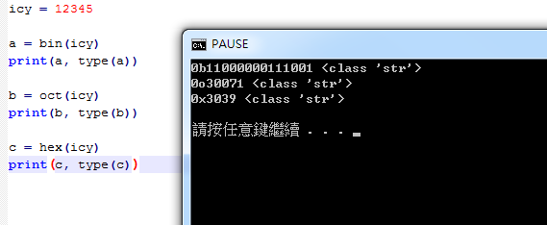
數字

Slide 4
數字
數字型態中，浮點數又可以分成float, complex 二種資料型態
float便是指最常見的浮點數, 用來保存倍精度浮點數類型的數值資料
complex則是用來儲存複數類型的數值資料
數字分成實部及虛部, 以兩個float來表示實部與虛部 ex. <1.2 + 3j> 或 <3000-5j>

Slide 5
字串
字串是任何一個程式語言中都相當重要的一個變數
在傳達資訊給使用者及獲取使用者的輸入資料時經常被使用
只要不以真／假、數值表示的資料都可以用字串來表示
Python 有內建字串的函數庫，多種函數可用來處理字串

Slide 6
字串
x=“Hello Python” ，共有12 個字元。
如果想要取出x裡面第3個字元，就得下x[2] 這個指令。
要取出第3個字元，[ ] 裡面是2
程式的世界索引大多從0開始算, 所以0算到2剛好是3
而index 值也可以是負數
s | H | e | l | l | o |  | P | y | t | h | o | n
index | 0 | 1 | 2 | 3 | 4 | 5 | 6 | 7 | 8 | 9 | 10 | 11
index | -12 | -11 | -10 | -9 | -8 | -7 | -6 | -5 | -4 | -3 | -2 | -1

Slide 7
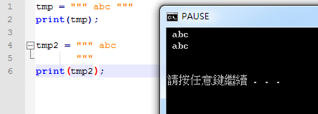
字串
宣告字串的方式可用一組單引號或雙引號括起來 ‘abc‘, “abc”
使用三個單(雙)引號前後括住字串後可以任意換行

Slide 8
字串
字串本身具有順序性, 也可從中間取出資料或插入資料
使用方式為 變數名字[ start : end : step ]
這三個參數都是由使用者自行選擇性輸入的
當沒有輸入參數時, 預設值 start = 0, end 為字串長度, step 為1

Slide 9
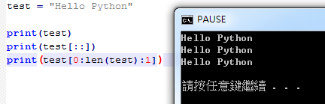
字串
當沒有輸入參數時，預設值 start = 0，end 為len(string)，step 為1。
Note: print(s), print(s[::]) 與 print(s[0:len(s):1]) 輸出的結果都是一樣的

Slide 10
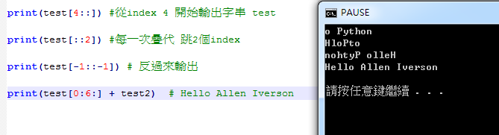
字串
string[ start : end : step ], 來點變化吧 !!!

Slide 11
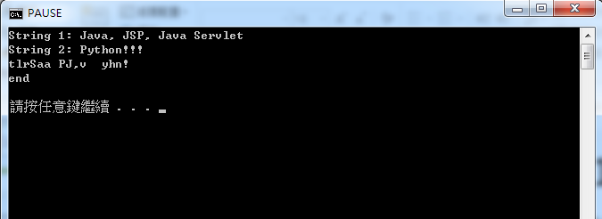
隨堂練習
請寫出Python 程式
1. “String 1, String 2” 使用 input()
2. 輸出為 tlrSaa PJ,v yhn!

Slide 12
字串
幾個常用的字串函數
split([sep=None, maxsplit=-1]) | 字串以sep分割, maxsplit為子字串最大數量
count(sub[, start[,end]]) | 計算sub 子字串出現的次數 start 為起始索引值, end 為結束索引值
find(sub[, start[,end]]) | 回傳 sub 子字串第一次出現的索引值，若沒有則回傳-1 start與end定義範圍
index(sub[, start[,end]]) | 回傳 sub 子字串第一次出現的索引值 若沒有則回傳ValueError, start與end定義範圍
replace(old, new[,count]) | 字串中 old 子字串以 new子字串替換 。count值代表的old子字串會被替換掉幾次。

Slide 13
字串
String.split([sep=None, maxsplit = -1])
將sep 的值為分割的依據, 如果sep 沒有設值則會把空白字元當作分割依據
maxsplit 是最多分割幾次,預設為-1
如果有給定非負整數的值(ex:2）, 則會分割成最多2+1 個子字串

Slide 14
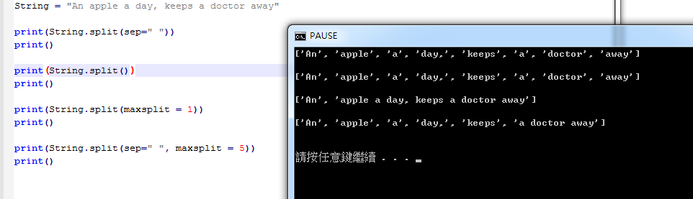
字串
String.split([sep=None, maxsplit = -1])

Slide 15
字串
String.count(sub[, start[, end]])
計算字串中有關sub 子字串出現的次數, 而sub 一定要給值
start 從給定的索引值開始計數
end 代表計數的動作到給定的索引值前即停止, 並不包含給定的索引位置

Slide 16
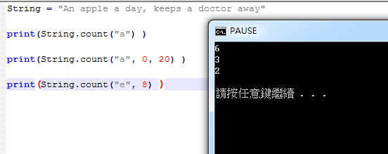
字串
String.count(sub[, start[, end]])

Slide 17
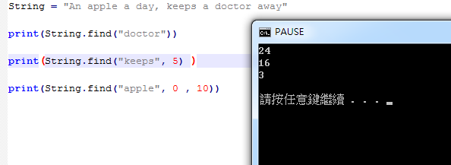
字串
String.find(sub[, start[, end]])
在字串裡面找尋第一次出現sub 子字串的索引值

Slide 18
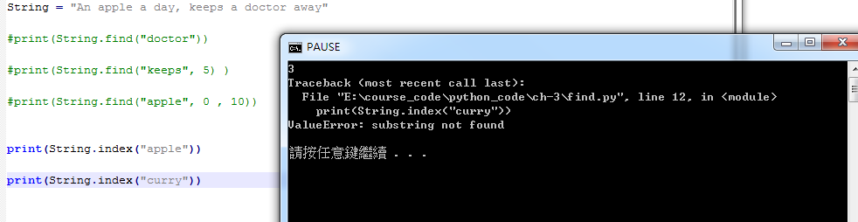
字串
String.index(sub[, start[, end]])
和String.find()差異在若沒有找到子字串的時候不會回傳-1, 而是回傳「ValueError」

Slide 19
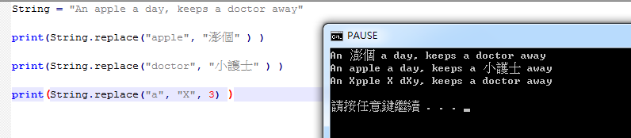
字串
String.replace(old, new[, count])
將舊的子字串換成新的子字串
count 若有給值( ex count = 2), String 前兩次出現的old 子字串將會被new 子字串取代
第三次以後出現的old 子字串將不會被取代

Slide 20
字串
其他字串函數
isalnum() | 檢測字串是否僅為數字(0-9)或字母(A-Z, z-a)
isalpha() | 檢測字串是否僅為字母(A-Z, z-a)
isdigit() | 檢測字串是否僅為數字
islower() | 檢測字串是否僅為小寫字母
isupper() | 檢測字串是否僅為大寫字母
swapcase() | 大寫字母轉小寫，小寫字母轉大寫
***** len(string) | ***** 計算字串長度(這個很重要) *****
join() | 連接字串

Slide 21
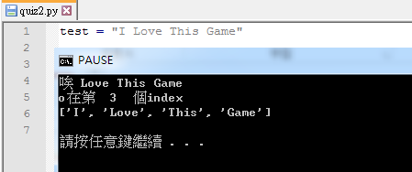
隨堂練習
Test = “I Love This Game”
請寫Python 程式輸出以下結果:

Slide 22
格式化
輸出格式化
以「%」與其他參數結合
再將要輸出的資訊加以詳述
Type | meaning
%% | 在字串中顯示%
%d | 10進位整數輸出
%f | 浮點數輸出
%e,%E | 科學記號輸出
%o | 以8進位整數方式輸出
%x,%X | 以16進位整數方式輸出
%s | 字串輸出
%c | 單一字元輸出
%r | 使用repr()輸出字串

Slide 23
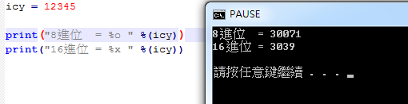
格式化
輸出格式化 print( “ 要輸出的內容 %type “ %(變數) )

Slide 24
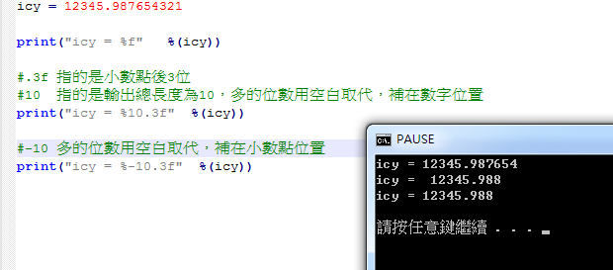
格式化
浮點數的輸出也可以格式化, 預設是小數點後第六位
利用在「%」後面加上數字的方式, 可控制輸出的長度及小數位數

Slide 25
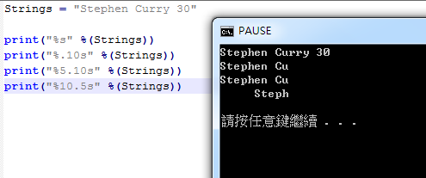
格式化
字串輸出也可以格式化
在「%」後面加上數字, 可以控制想輸出的長度及字元長度
print(“%a.bs” %(Strings))
a: 總長度
b: 輸出幾位字元

Slide 26
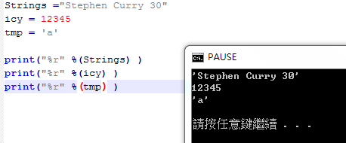
格式化
repr( ): %r, 不管輸出的型態為何，都會用字串來輸出

Slide 27
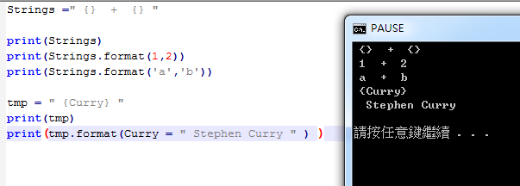
格式化
格式化字串運算 format()
可以進行格式化輸出外，還可以針對內容進行運算

Slide 28
格式化
格式化字串運算 format()
其他參數使用方式 {欄位 : format-spec}
format-spec | 格式化符號 | meaning
align | <, >, ^ | <(靠左) >(靠右) ^(置中)
sign | - + | 可以使用符號(-) (+)
width |  | 用數值表示欄寬

Slide 29
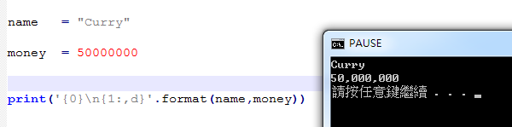
格式化
格式化字串運算 format()
參數使用方式 {欄位 : format-spec}
格式化符號 | meaning
{0} | format接的第一個參數
\n | 換行
{1:,d} | 第二個參數以及是數字的化千位數會輸出”,”

Slide 30
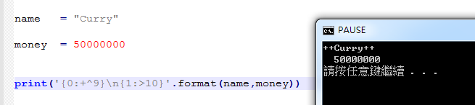
格式化
格式化字串運算 format()
參數使用方式 {欄位 : format-spec}
格式化符號 | meaning
{+^9} | ^置中對齊, 欄寬9, 不足9的補+
{>10} | >靠右對齊, 欄寬10, 不足10的補空格

Slide 31
型態轉換
有時目前的資料型態並不能輸出想要的格式
用轉換函數將變數轉換成其他資料格式
Function | meaning
int(x) | 將x轉換成整數
float(x) | 將x轉換成浮點數。
str(x) | 將x轉換為字串。
tuple(x) | 將x轉換為tuple。
list(x) | 將x轉換為list。
chr(x) | 將x轉換為字元。

Slide 32
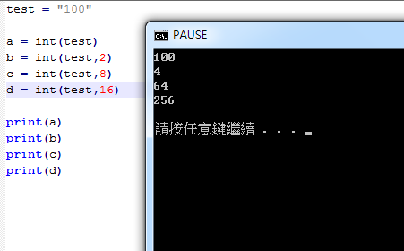
型態轉換
int(test,2)
1.先轉成整數
2.用2進位方式呈現100
… 以此類推

Slide 33
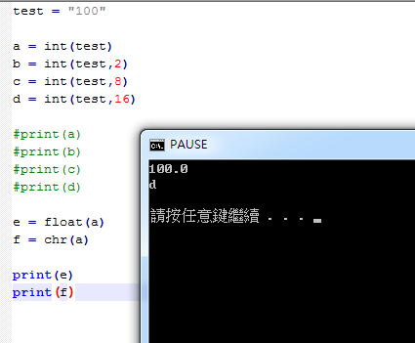
型態轉換
為什麼 f輸出是d ???

Slide 34
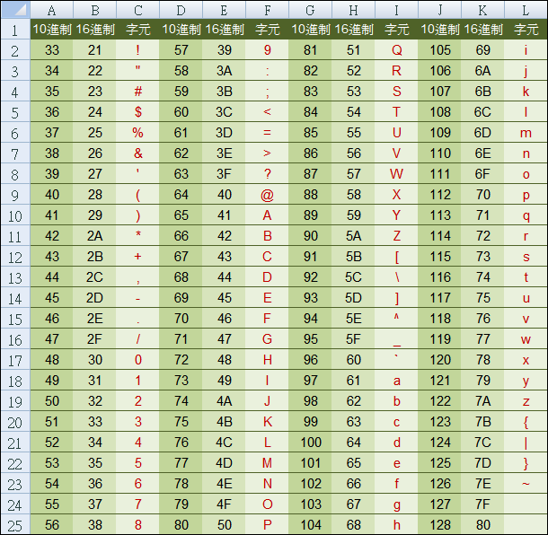
型態轉換
Ascii code, from isvincent.pixnet.net

Slide 35
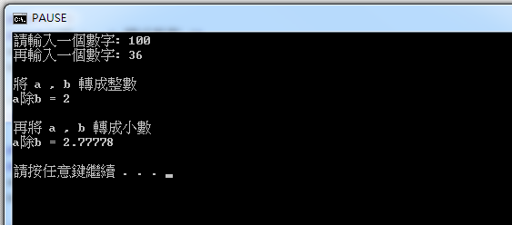
隨堂練習
1. 輸入二個數字
2. 輸出以下結果:

